Slide 1

Βασικές έννοιες
Πληροφορικής
Μέρος 1 • Ο υπολογιστής και οι λειτουργίες του
Notes:
Πηγές: Α1Μ1 Εισαγωγή στις Βασικές Έννοιες.pptx και σχολικά βιβλία Πληροφορικής Α΄ Γυμνασίου, ενότητα Α.1.Μ1.

Slide 2
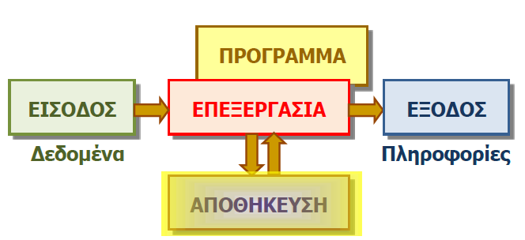
Τι είναι ο Ηλεκτρονικός Υπολογιστής;
Μια ηλεκτρονική μηχανή που μπορεί να:
δέχεται και να επεξεργάζεται δεδομένα
αποθηκεύει και να μεταδίδει πληροφορίες
εκτελεί τις εντολές ενός προγράμματος
εργάζεται με μεγάλη ταχύτητα και ακρίβεια
Ο άνθρωπος καθορίζει την εργασία μέσω του προγράμματος.
Notes:
Πηγές: Α1Μ1 Εισαγωγή στις Βασικές Έννοιες.pptx και σχολικά βιβλία Πληροφορικής Α΄ Γυμνασίου, ενότητα Α.1.Μ1.

Slide 3
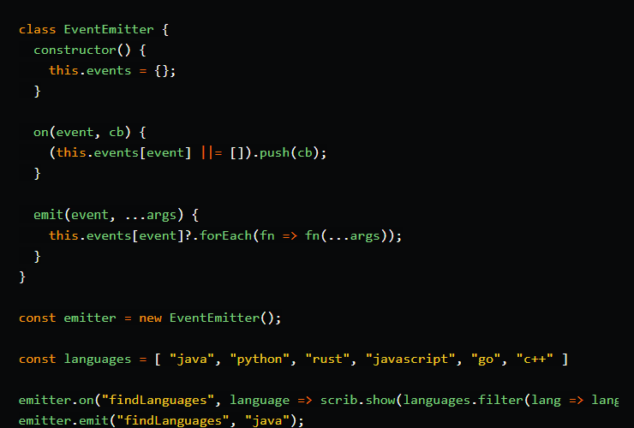
Τι είναι πρόγραμμα;
Παραδείγματα προγραμμάτων
Ορισμός
Μια σειρά από εντολές που συντονίζουν τη λειτουργία του υπολογιστή για την εκτέλεση μιας συγκεκριμένης εργασίας.
Επεξεργαστής κειμένου
Φυλλομετρητής ιστού
Πρόγραμμα ζωγραφικής
Παιχνίδι
Το πρόγραμμα καθορίζει ποια επεξεργασία θα γίνει στα δεδομένα.
Notes:
Πηγές: Α1Μ1 Εισαγωγή στις Βασικές Έννοιες.pptx και σχολικά βιβλία Πληροφορικής Α΄ Γυμνασίου, ενότητα Α.1.Μ1.

Slide 4

Υπολογιστής εναντίον ανθρώπου
Ταχύτητα
Ακρίβεια
Εξυπνάδα
Δημιουργικότητα
Εφευρετικότητα
Notes:
Πηγές: Α1Μ1 Εισαγωγή στις Βασικές Έννοιες.pptx και σχολικά βιβλία Πληροφορικής Α΄ Γυμνασίου, ενότητα Α.1.Μ1.

Slide 5
Αν λείπει μία βασική λειτουργία
Είσοδος
Δεν μπορούν να δοθούν νέα δεδομένα.
Επεξεργασία
Τα δεδομένα δεν μετατρέπονται σε χρήσιμες πληροφορίες.
Έξοδος
Ο χρήστης δεν μπορεί να δει ή να ακούσει το αποτέλεσμα.
Αποθήκευση
Τα στοιχεία χάνονται όταν τερματιστεί η εργασία.
Notes:
Πηγές: Α1Μ1 Εισαγωγή στις Βασικές Έννοιες.pptx και σχολικά βιβλία Πληροφορικής Α΄ Γυμνασίου, ενότητα Α.1.Μ1.

Slide 6
Σύντομη ανακεφαλαίωση
Ο υπολογιστής επεξεργάζεται δεδομένα γρήγορα και με ακρίβεια.
Το πρόγραμμα είναι σειρά εντολών για συγκεκριμένη εργασία.
Οι βασικές λειτουργίες είναι είσοδος, επεξεργασία, αποθήκευση και έξοδος.
Στον υπολογιστή εισάγουμε δεδομένα και λαμβάνουμε πληροφορίες.
Οι τέσσερις λειτουργίες συνεργάζονται για να ολοκληρωθεί μια εργασία.
Notes:
Πηγές: Α1Μ1 Εισαγωγή στις Βασικές Έννοιες.pptx και σχολικά βιβλία Πληροφορικής Α΄ Γυμνασίου, ενότητα Α.1.Μ1.

Slide 7

Ασκήσεις — Μέρος 1
Να απαντήσετε στις ακόλουθες ερωτήσεις του Φύλλου Εργασίας Α.1.Μ1:
1
Ορισμός Η/Υ και συμπλήρωση εννοιών
2
Οι τέσσερις βασικές λειτουργίες
4
Τοποθέτηση των λειτουργιών στο σχεδιάγραμμα
6
Προτάσεις α, β και δ
8
Συνέπειες όταν λείπει μία λειτουργία
Σελίδες 11–13
Notes:
Πηγές: Α1Μ1 Εισαγωγή στις Βασικές Έννοιες.pptx και σχολικά βιβλία Πληροφορικής Α΄ Γυμνασίου, ενότητα Α.1.Μ1.

